Slide 1
Государственное бюджетное дошкольное образовательное учреждение детский сад № 35
Колпинского района г. Санкт-Петербурга
Интерактивная презентация
«Кто живёт в лесу зимой»
(для детей среднего дошкольного возраста)
Автор: Ильичёва А.Н.
воспитатель
2016

Slide 2
Цели
Загадка - это логическая задача, предложенная в художественной форме. Загадки побуждают детей к наблюдениям, к размышлению, познанию. А их разгадывание требует активной работы мысли, поиска, что является обязательным условием успешной познавательной деятельности.
Цель данной презентации – расширять представления об образе жизни диких животных; развивать зрительное и слуховое внимание, память, наблюдательность; воспитывать интерес к живой природе.

Slide 3
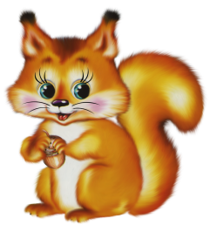
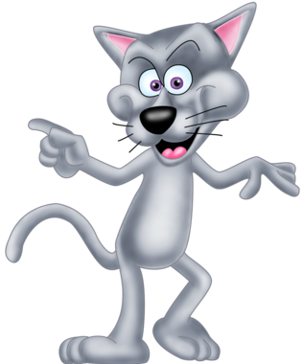
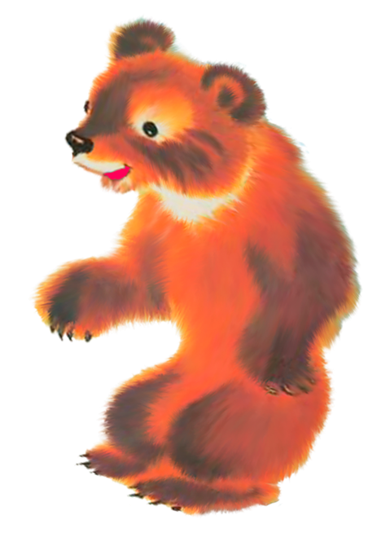
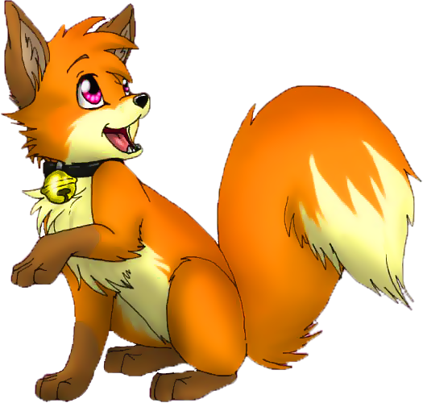
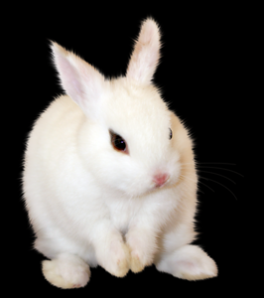
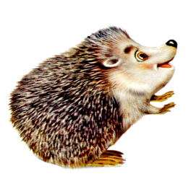
Зиму всю, зарывшись в стог, Спит колючий колобок.
(выбери верный ответ, щёлкнув клавишей «мышки»)

Slide 4
Земли копытами касаясь, Ходит по лесу красавец. Ходит смело и легко, Рога раскинув широко.

Slide 5
За деревьями, кустами Промелькнуло быстро пламя. Промелькнуло, пробежало, Нет ни дыма, ни пожара.

Slide 6
Хозяин лесной Просыпается весной, А зимой, под вьюжный вой, Спит в избушке снеговой.

Slide 7
На овчарку он похож, Что ни зуб - то острый нож, Он бежит, оскалив пасть, На овцу готов напасть.

Slide 8
Не барашек и не кот, Носит шубу круглый год. Шуба серая – для лета, Для зимы – другого цвета.

Slide 9
Хвост пушистою дугой,
Вам знаком зверек такой?
Острозубый, темноглазый,
По деревьям любит лазать.

Slide 10
Ты – молодец!
До новой встречи!

Slide 11
Используемые источники Гудимов В.П. Тематические загадки для дошкольников.-М.:ТЦ Сфера, 2002. http://viki.rdf.ru/obuchaushaya_presentasiya/

